Slide 1
Le Routage et Réseaux Ad Hoc
Mme. Nacira Ghoualmi

Slide 2
Sommaire
Introduction
Présentation des réseaux Ad Hoc
Les protocoles IEEE 802.11
Les différents protocoles de routage
  Proactif
  Réactif
  Inondation

Slide 3
Introduction
Croissance des technologies sans fil
Problème de routage dans un environnement entièrement mobile

Slide 4

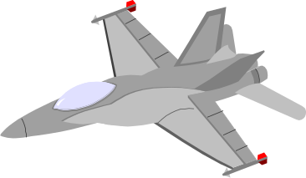


1. Les réseaux mobiles ad-hoc
Applications en extérieur

Slide 5
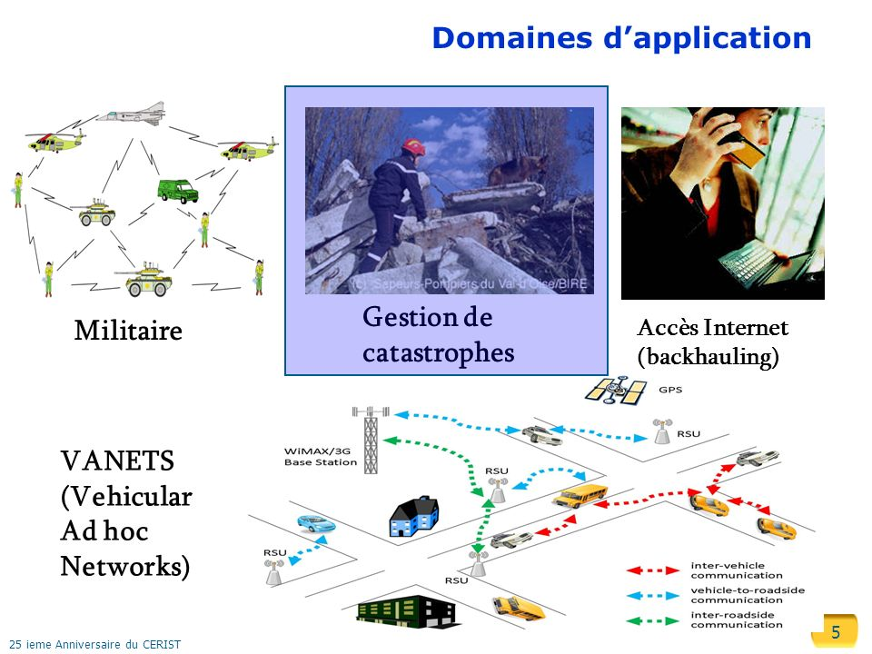

Slide 6
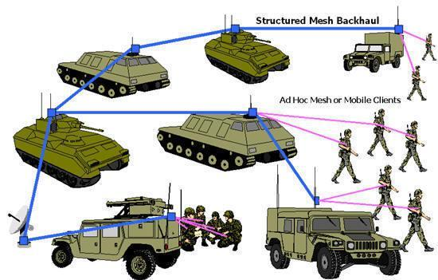

Slide 7
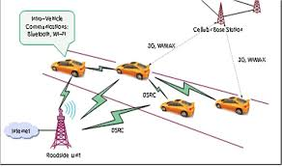

Slide 8
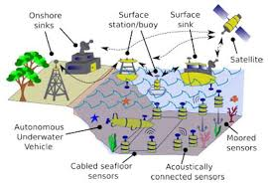

Slide 9
Surveillance Iles Volcaniques au Japon

Slide 10
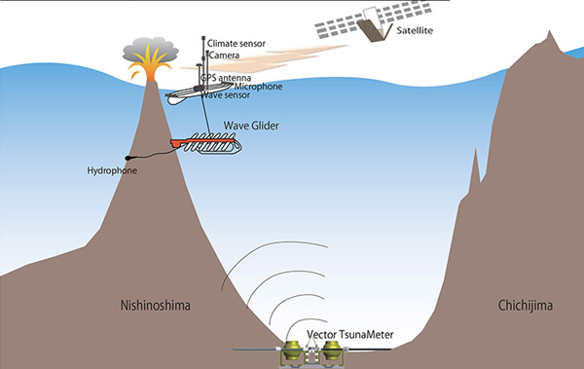

Slide 11
Aquaculture Surveillance

Slide 12
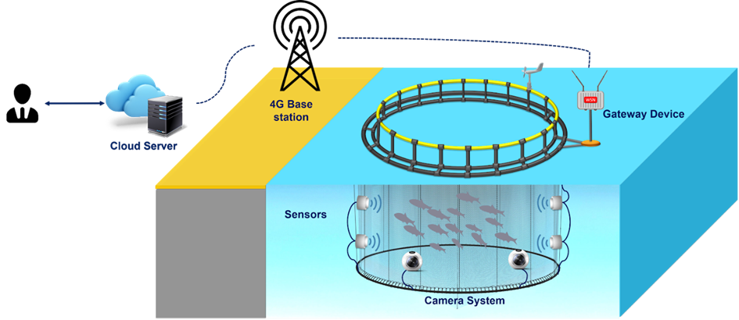

Slide 13
Les protocoles de communications
Protocole | Standard projets de recherche | Fréquence | Portée | Débit | Consommation énergétique | Projet de Recherche
Wifi | IEEE 802.11 | 2.4Ghz, 5Ghz | 50-125m | 150Mbps.1.3 Gbps | Faible | SymbloTe Fit IoT lab FIESTA IoT
Bluetooth | IEEE 802.15.1 | 2.4Ghz | 50-240m | 1-50Mbps | Faible (12, 5mA) | AGILE Big IoT ILC
LoRaWAN | LoRaWAN | Variée | 2-15km | 0.3-50kbps | Faible | -
ZigBee | IEEE 802.15.4 | 2.4Ghz | 10-100m | 250kbps | Faible (40 mA) | VICINITY
Z-Wave | ITU-T G.9959 | 900MHz | 30m | 9.6/40/ 100kbit/s | Faible (2, 5 mA) | AGILE
NFC | ISO/ IEC1800-3 | 13.56MHz | 10cm | 100-420kbps | Faible | VICINITY
LTE-M | - | - | 15km | 15kbps-1Mbps | Faible | FIESTA IoT
Tableau comparatif des différentes technologies de communication.

Slide 14
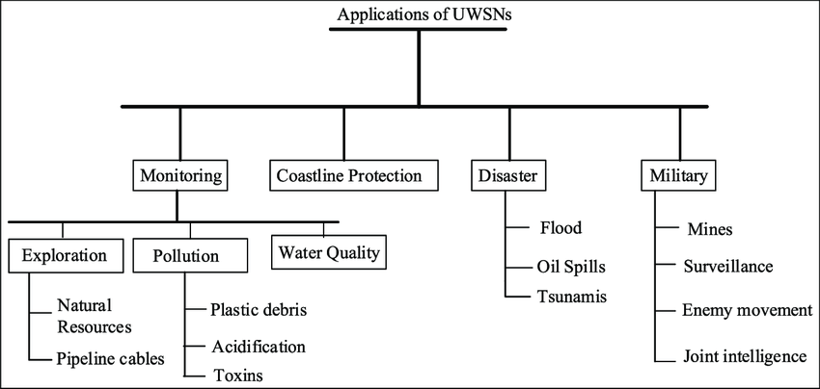

Slide 15
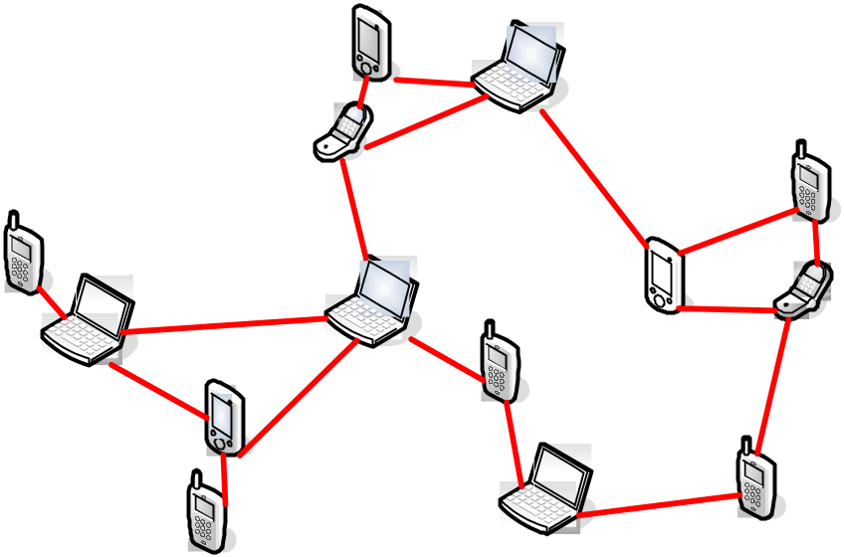
Présentation des réseaux Ad Hoc
Architecture Ad Hoc
Pas d’infrastructure fixe
Pas de points d’accès…
Chaque nœud contribue au routage

Slide 16
Présentation des réseaux Ad Hoc
Avantages
  Robustesse
  Souplesse
Inconvénients
  Média partagé
  Sécurité
  Q.o.S.

Slide 17
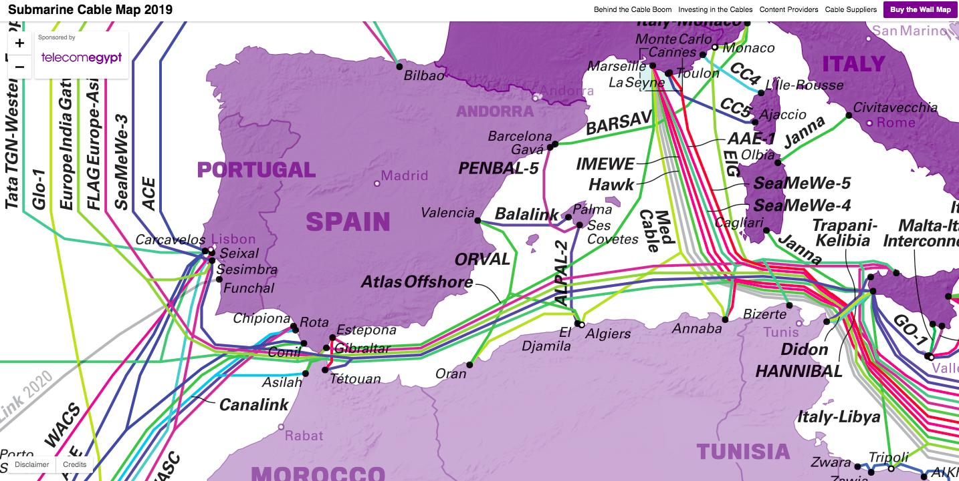
Les différents protocoles de routage
Le routage
  Particularité du réseau Ad Hoc :
    Aucun élément fixe
    Tout élément est susceptible de router
  Plusieurs types de routages

Slide 18
Le Routage
Si un émetteur est trop éloigné de son récepteur
  L’émetteur choisit des relais intermédiaires.
  Le choix des relais s’appelle le protocole de routage.
relais
relais
source
relais
destination

Slide 19
Approche d’un routage multi-chemin, multi-métrique
    Routage multi-métriques
    fournir plusieurs types de poids pour une route donnée afin de répondre aux différents besoins applicatifs
    Routage multi-chemins
    capturer à chaque instant une « photo du réseau »
    c’est-à-dire l’ensemble des routes disponibles à un instant donné pour un meilleur choix de route selon le besoin applicatif

Slide 20
Le Routage Proactif
  Routage classique dans les architectures filaires
  Échange périodique de paquets (inondation)
  Routes maintenues vers toutes les destinations
  Construction périodique de la table de routage

Slide 21
Principe du protocole Proactif
Basé sur les algorithmes de type État de liens (Link state)Vecteur de distance (Distance vector)
Maintenance d’une vision globale ou partielle du réseau
Émission de paquets de contrôle
Un mobile a, à tout instant, une route dans sa table de routage vers tout mobile dans le réseau

Slide 22
Principe du Routage Réactif
  Ouverture de routes à la demande
  Principe de fonctionnement
    Requête de découverte de routes
    Maintient des routes utilisées
  Découverte de route

Slide 23
Caractéristiques du routage Réactif
Échange de paquets de contrôle
Mise à jour continue des tables de routage
Les routes sont immédiatement disponibles à la demande
Le trafic de contrôle et de mise à jour peut être important et partiellement inutile

Slide 24
Réactif : Backward Learning
    Requête de recherche par inondation
    La destination contacte la source grâce au chemins établit par la requête de découverte ( avec un apprentissage de la route).

Slide 25
Réactif
  Avantages
    Économie de bande passante
    Très dynamique
  Inconvénient
    Lenteur lors de l’ouverture d’une nouvelle route

Slide 26
Réactif :
DSR (Dynamic Source Routing)
Proactif :
OLSR (Optimized Link State Routing)

Slide 27
Principes de L’inondation
Un protocole de routage très naturel
Source diffuse le paquet de données à envoyer à tous ses voisins
Chaque mobile recevant ce paquet le
retransmet si ce n’est pas déjà fait
Numéro de séquence utilisé pour éviter les boucles

Slide 28
Principes de L’inondation
Lorsqu’un nœud désire transmettre un paquet à une destination
Il le transmet à tous ses voisins
Si un nœud reçoit un paquet qui ne lui est pas destiné, il le retransmet à tous ses voisins
L’utilisation d’un numéro de séquence évite de retransmettre plusieurs fois le même paquet

Slide 29
Les inondations pour les paquets de contrôle
Tous les protocoles ad hoc réalisent des inondations (éventuellement limitée) des paquets de contrôle,
et non des paquets de données
Ces paquets de contrôle sont utilisés pour :
      Découvrir les routes
      Maintenir une information globale sur le réseau

Slide 30
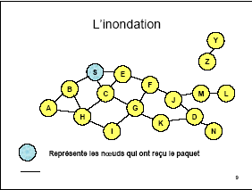

Slide 31
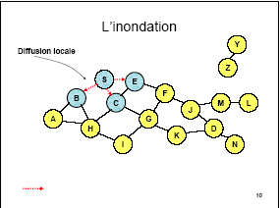

Slide 32
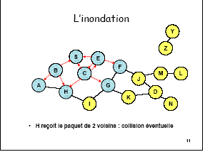

Slide 33
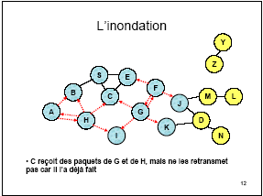

Slide 34
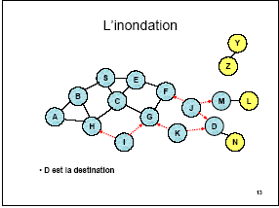

Slide 35
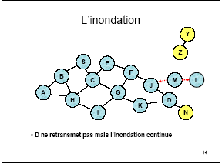

Slide 36
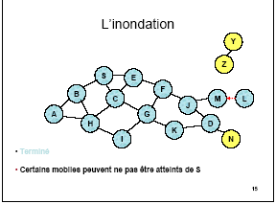

Slide 37
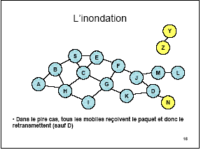

Slide 38
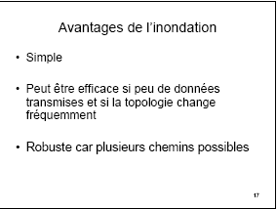

Slide 39
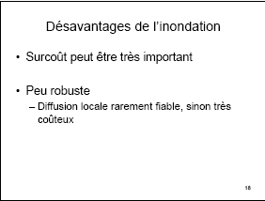

Slide 40
Classification
Protocoles de Routage pour MANET (basés Topologie)
Table de Routage/
Proactif
Hybride
Routage à la Demande/Reactif
Vecteur de Distance
Etat de
Lien
ZRP
DSR
AODV
TORA
DSDV
OLSR
TBRPF
FSR
STAR
MANET: Mobile Ad hoc Networks
IETF : Internet Engineering Task Force
10 / 77

Slide 41
DSR
(Dynamic Source Routing)

Slide 42
Le protocole DSR
Lorsque qu’un nœud source désire envoyer un paquet à un nœud destination mais ne “connaît” aucune route vers cette destination, le nœud source déclenche une procédure de découverte de route.
La source inonde le réseau avec un paquet de type Route Request(RREQ)
Lors de l’inondation, chaque nœud ajoute au paquet RREQ son propre identifiant avant de le retransmettre

Slide 43
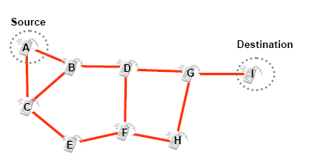

Slide 44
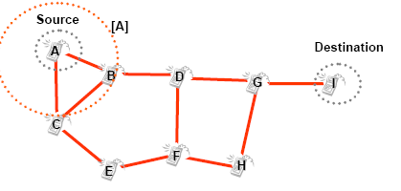

Slide 45
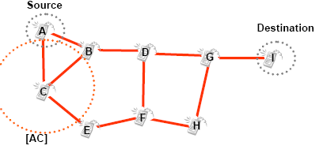

Slide 46
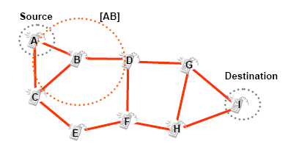

Slide 47
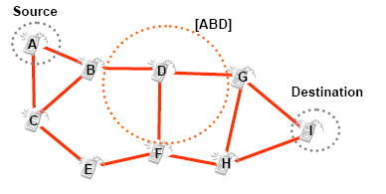

Slide 48
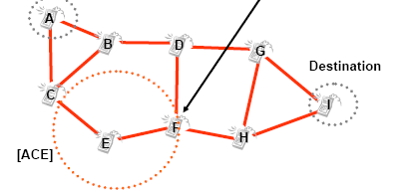
Le noeud F a reçu le paquet RREQ avec [ABD]

Slide 49
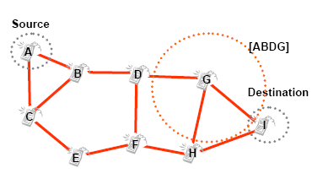

Slide 50
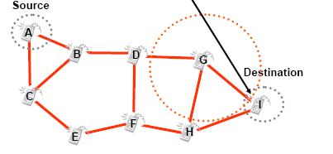
La destination reçoit le paquet RREQ avec la route [ABDG] en entête du message

Slide 51
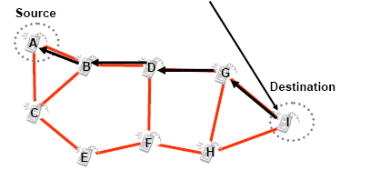
La destination répond à la source avec un paquet
RREP et le renvoie en inversant la route !

Slide 52
La destination répond à la source avec un paquet
RREP et le renvoie en inversant la route !
Dans une seconde étape la source transmet le paquet donnée sur le chemin tracé

Slide 53
OLSR
Optimized Link State Routing

Slide 54
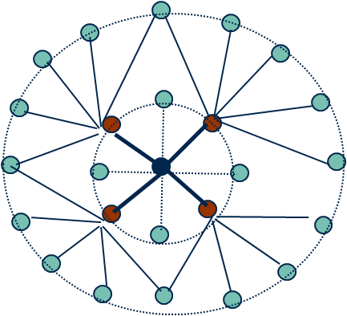
OLSR – Vue d‘ensemble: Utilisé pour les réseaux maillés
Développé par IETF
Proactif & table de routage
Hérite la stabilité du protocole LSR
Inondation sélective
Information sur l‘état de lien est
générée uniquement par les MPR
MPR utilisés pour l‘optimisation
17 / 77

Slide 55
Optimized Link State Routing (OLSR)
OLSR est composé de 2 entités complémentaires :
Détection du voisinage
Gestion de topologie
Se base sur la technique des relais Multipoint
S‘appuie sur la base de voisinage et la base de topologie pour le calcul des routes
20 / 77

Slide 56
Fonctions de OLSR
OLSR fournit des routes optimales en nombre de sauts (≠DSR)
Le concept de MPR permet de limiter le coût des diffusions
=> convient bien pour de grands réseaux
Tables de routage régulièrement remises à jour
=> plus adapté aux réseaux à faible mobilité?

Slide 57
Principes de OLSR
Basé sur les algorithmes de type
  État de liens (Link state)
  Vecteur de distance (Distance vector)
Maintenance d’une vision globale ou partielle du réseau
Émission de paquets de contrôle

Slide 58
Messages dans OLSR
Périodiquement chaque nœud émet :
Des paquets HELLO vers ses voisins contenant la liste de ses voisins (broadcastlocal)
Construction d’une table des voisins à1 et deux sauts.

Slide 59
Hello
Types de liens : SYM, ASYM ou MPR
Liste des voisins avec le type de lien correspondant

Slide 60
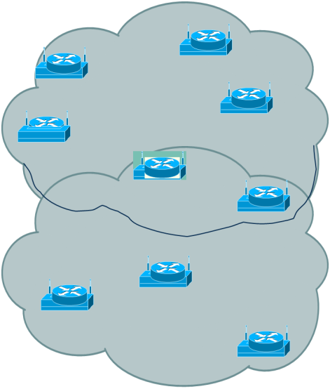
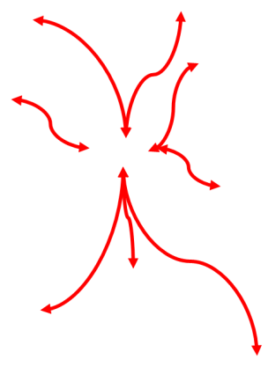
OLSR : Détection du voisinage
Chaque nœud émet un message HELLO périodique (2 secondes)
Diffusion à 1 saut
Détermine qui sont les voisins et leur lien (asymétrique, symétrique)
Sélection des MPR
22 / 77

Slide 61
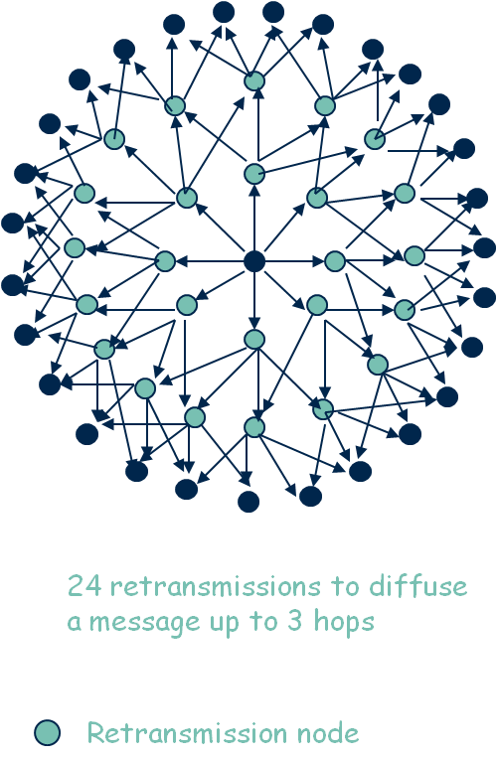
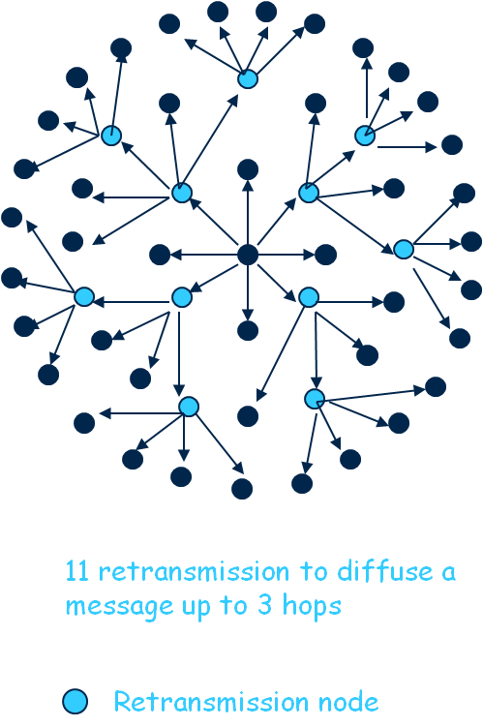


OLSR : Relais Multipoint (MPR)
11 réémissions pour diffuser un
message à 3 sauts
Noeud de Retransmission
25 / 77

Slide 62
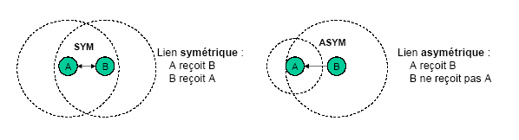
Les Types des Etat des liens

Slide 63
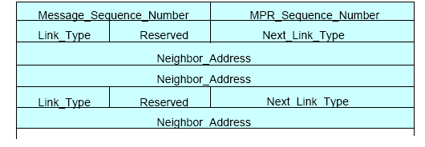
Format des messages Hello(1)

Slide 64
Les messages Hello contiennent les informations suivantes pour chaque nœud I :
La liste des adresses des nœuds voisins, possédant un lien symétrique avec le nœud I.
La liste des adresses des nœuds voisins qui sont entendus par le nœud I.
La liste des adresses des nœuds voisins qui sont choisis comme relais multipoint (ces liens sont aussi symétrique)

Slide 65
Format des messages Hello(2)
Chaque message est ainsi constitué d’une liste de voisins avec un type de lien :
  ASYM (asymétrique),
  SYM (symétrique)
MPR (lorsque ce nœud est un MPR de l’émetteur).

Slide 66
Les messages TC
Chaque nœud dans le réseau maintient une base d’informations de la topologie du réseau.
Ces informations sont collectées par l’analyse des messages TC reçus par ce nœud.
Seul les MPR envoient des messages TC. Ainsi le MPR peut transmettre la liste de ses voisins qui l'on choisit comme MPR.
Cela sert essentiellement à établir les tables de routage.

Slide 67
Table de routage
Chaque nœud maintient une table de routage qui permet de router les données vers toutes les destinations présentes dans le réseau.
Le calcul de la table de routage est basé sur les informations contenues dans:
  la base d’informations de voisinage
  la base de topologie
  en les combinant avec les associations des nœuds.
De ce fait, à chaque fois que l’une de ces basesd’information change, la table de routage doit être recalculée.

Slide 68

La table de voisins (NeighborTable)
Chaque nœud X, lorsqu’il reçoit un message Hello d’un de ses voisins V, écrit dans sa table l’adresse de V et le type de lien.
La liste des «Node_2hop_list»
permet l’élection d’un MPR parmi ses voisins

Slide 69

La table de routage
Elle associe les nœuds deux à deux depuis un nœud éloigné(R_dest) jusqu’à en trouver un dans son voisinage (R_next).

Slide 70
De nombreuses extensions en chantier
QOLSR (OLSR avec QoS)
OLSR v6 (auto-configuration)
SOLSR (OLSR avec securité)
MOLSR (Multicast OLSR)
UD-OLSR (OLSR avec liens UD)
PS-OLSR (OLSR avec power saving)
WOSPF (extension de OSPF)

Slide 71
Le succès d’OLSR
Militaire: OLSR est le protocole de référence DARPA pour les réseaux tactiques
Civil: OLSR est considéré pour l’Internet Car (ITS) au Japon
Société: OLSR pratiqué dans les réseaux citoyens (Paris, Bruxelles, Lille, Toulouse, etc)

